Slide 1
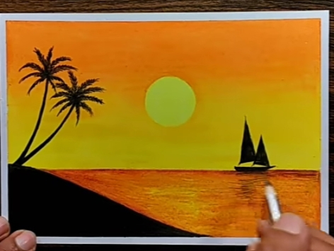
আজকের ক্লাসে সবাইকে স্বাগত

Slide 2
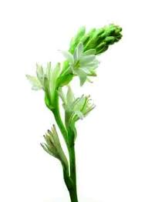
পাঠ উপস্থাপনায়
কাজী রুনা
সহকারী শিক্ষক
দিঘলী সরকারি প্রাথমিক বিদ্যালয়
লৌহজং, মুন্সিগঞ্জ

Slide 3
শিখনফল
এই পাঠ শেষে শিক্ষার্থীরা জানতে পারবে----------
শোনা
১.২.১ পাঠের অন্তর্গত ছোট ছোট বাক্য শুনে বুঝতে পারবে।
বলা
১.৩.২ কোনো বিষয়ে প্রশ্ন করতে ও প্রশ্নের উত্তর দিতে পারবে ।
পড়া
২.১.২ প্রমিত উচ্চারণে কবিতা পড়তে পারবে।
লেখা
২.৩.২ কবিতা-সংশ্লিষ্ট প্রশ্নের উত্তর লিখতে পারবে।

Slide 4
পূর্বজ্ঞান যাচাই ও পাঠ ঘোষনা
তোমরা কী কখনো নদী দেখেছো?
কোথায় দেখেছো ?
সেখানে কী কী দেখেছো ?
তোমার বাড়ির পাশে কী কোনো নদী আছে?
সেই নদীর নাম কী ?

Slide 6
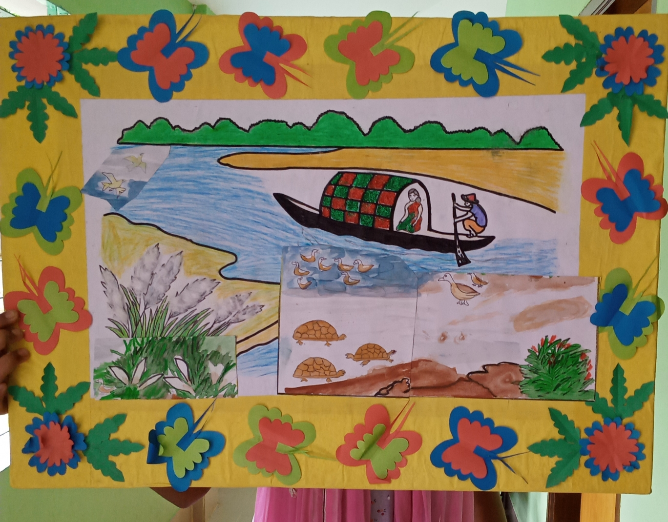
আজ আমরা পড়বো
আমাদের ছোট নদী

Slide 7
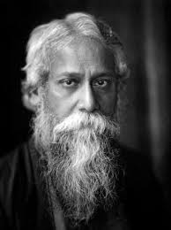
কবি পরিচিতি

Slide 8
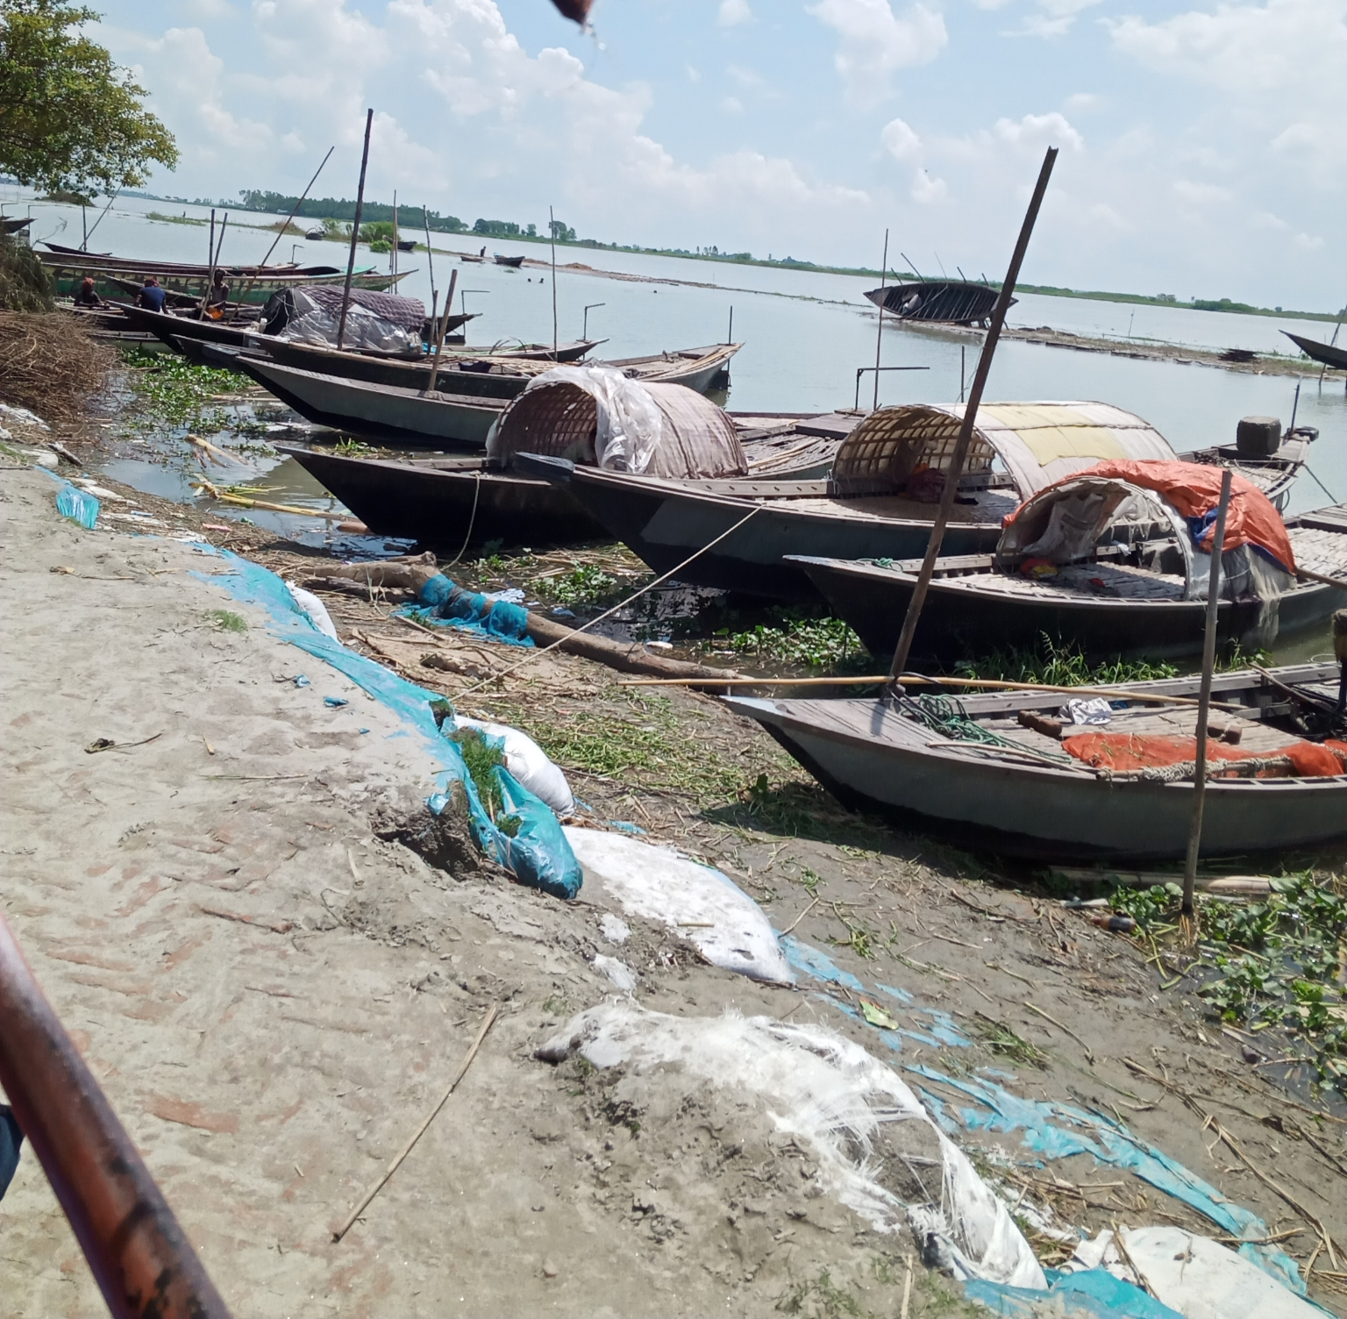
আমাদের ছোট নদী চলে বাঁকে বাঁকে

Slide 9
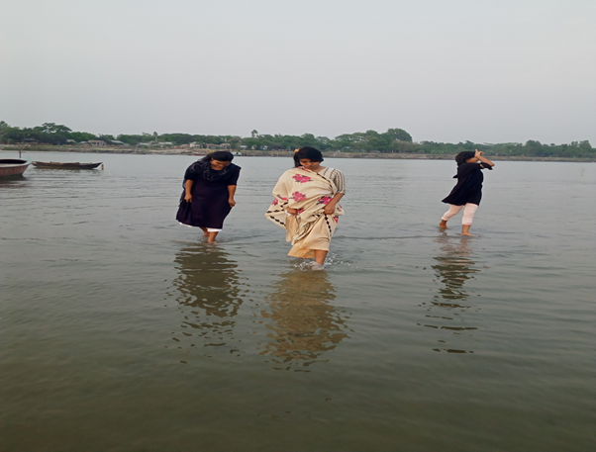
বৈশাখ মাসে তার হাঁটুজল থাকে ।

Slide 10
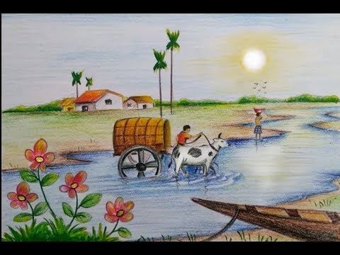
পার হয়ে যায় গরু,পার হয় গাড়ি,

Slide 11
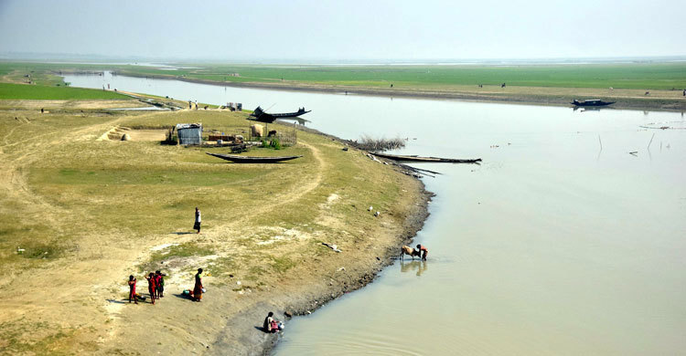
দুই ধার উঁচু তার, ঢালু তার পাড়ি ।

Slide 12
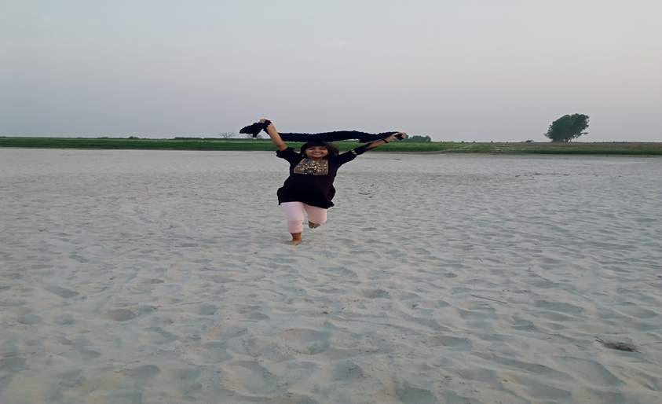
চিকচিক করে বালি,কোথা নাই কাদা,

Slide 13
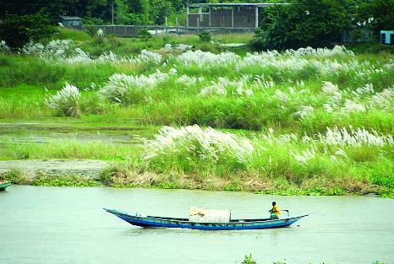
এক ধারে কাশবন ফুলে ফুলে সাদা ।

Slide 14
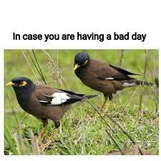
কিচিমিচি করে সেথা শালিকের ঝাঁক

Slide 15
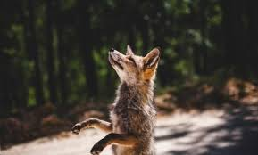
রাতে ওঠে থেকে থেকে শিয়ালের হাঁক ।

Slide 16
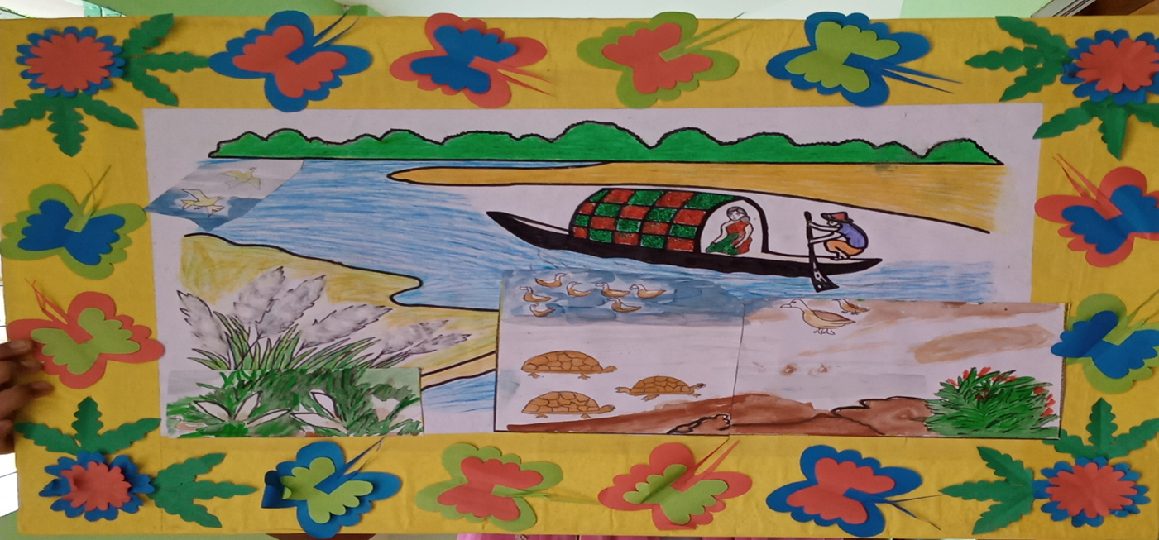
একক কাজ
নদীর ছবিটি দেখে দুইটি বাক্য বলি ।

Slide 17
চলো বই পড়ি
পাঠ্যবইয়ের ৩২ পৃষ্ঠা খোল

Slide 18
নতুন শব্দের অর্থ গুলো জেনে নিই
পাড়ি
পাড়
ঢালু
নিচু
ঝাঁক
দল
ডাক
হাঁক

Slide 19
ঘরের ভিতরের শব্দগুলো খালি জায়গায় বসিয়ে বাক্য তৈরি করি
ক.নদীর………. সাদা কাশবন দেখা যায় ।
খ.রোদে বালি ……. করে ।
গ.এক …….. পাখি উড়ে গেল।
ঘ.বৈশাখ মাসে…….. থাকে ।
ঝাঁক
চিকচিক
হাঁটুজল
ধারে

Slide 20
মূল্যায়ন
নিচের প্রশ্নগুলোর মুখে মুখে উত্তর দাও।
ক.বাঁকে বাঁকে কী বয়ে যায় ?
খ.বৈশাখ মাসে ছোট নদীর পানি কতোটুকু থাকে?
গ.নদীর দুই ধার দেখতে কেমন ?
ঘ.রাতে কী শোনা যায় ?
ঙ.কিচিমিচি করে কোন পাখির ঝাঁক?

Slide 21
বাড়ির কাজ
তোমার দেখা একটি ছোট নদী সম্পর্কে পাঁচটি বাক্য লিখে আনবে ।

Slide 22
ধন্যবাদ সবাইকে

